Slide 1
СОБЛЮДЕНИЕ РЕЖИМА ДНЯ.
Подготовила: Воспитатель Тютрина О.И.

Slide 2
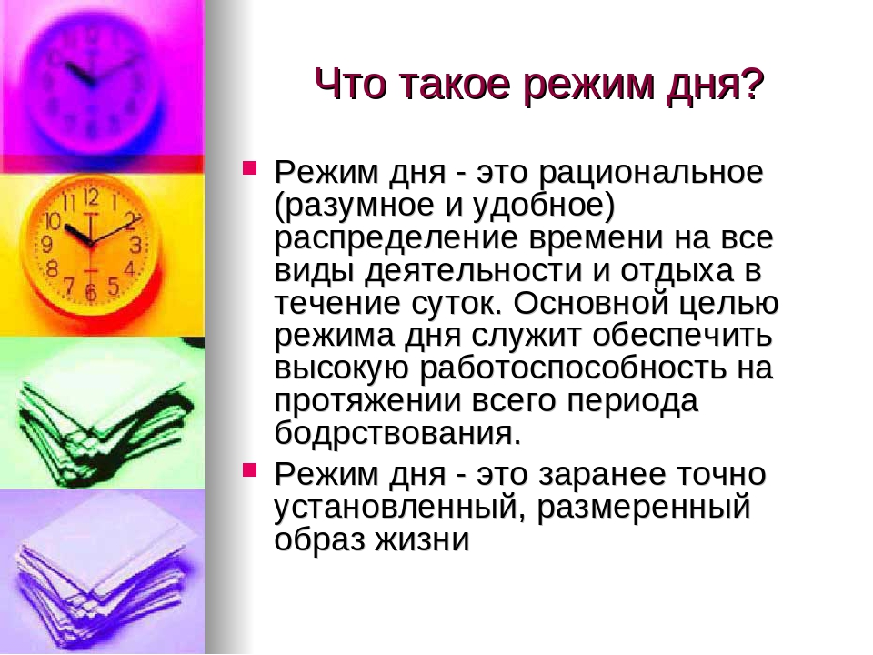

Slide 3
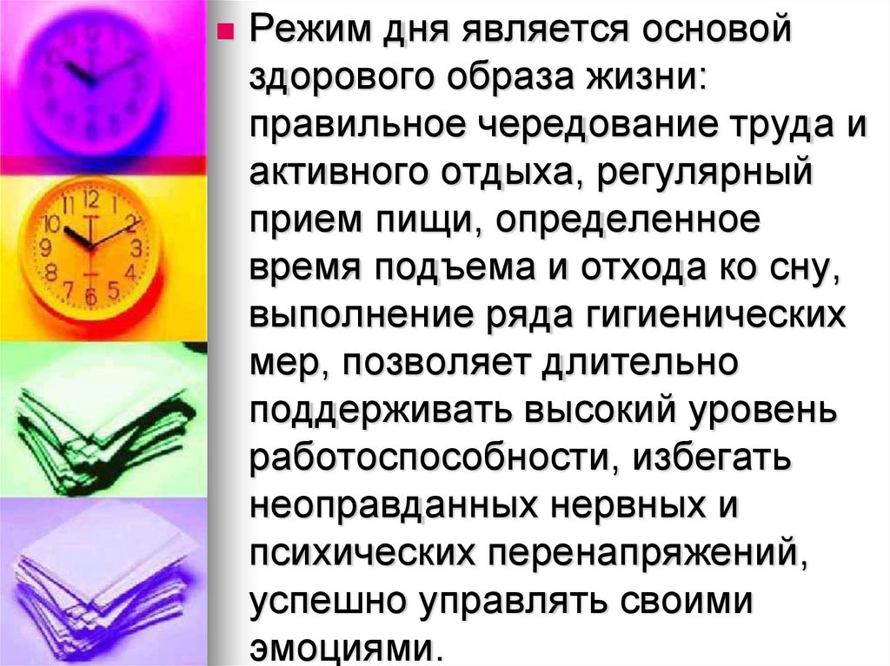

Slide 4
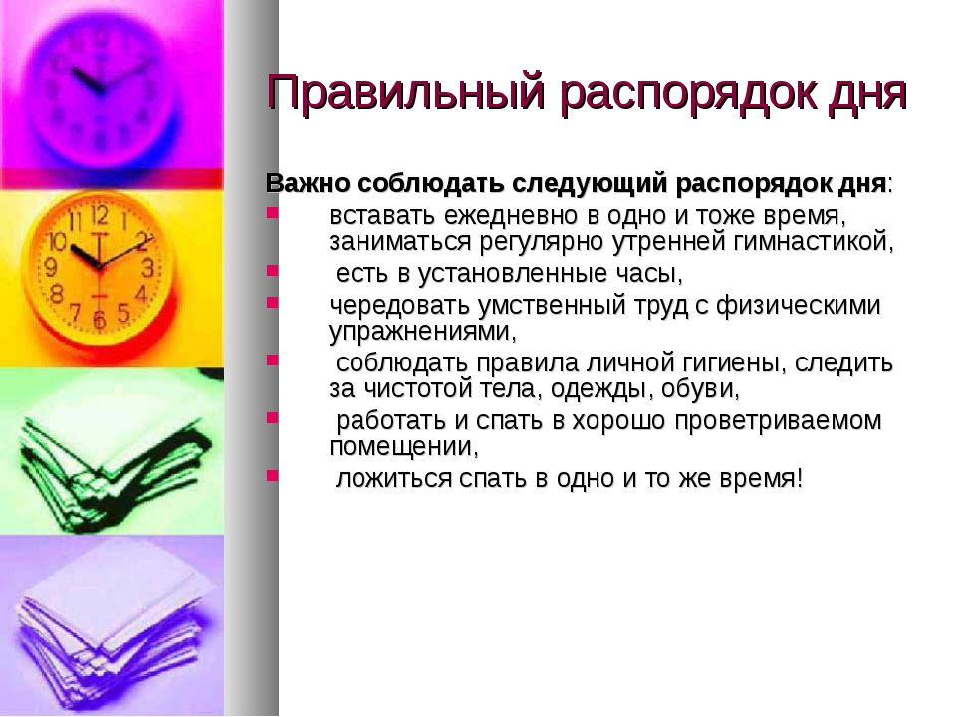

Slide 5
СПАСИБО ЗА ВНИМАНИЕ!

